Slide 1
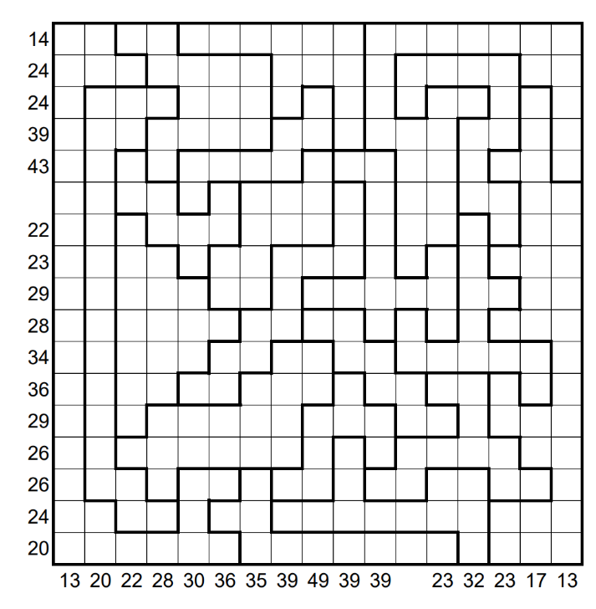
17 * 17
최대수 N이라 하면,
두 줄이 비긴 했지만, 어쨌든 N * 3N = 3N^2보다 큰 줄이 있어야 하므로
최대인 49로 확인하면 N은 커봐야 4.
만약 4라면, 옆줄도 3*4^2=48 이상인 옆줄이 있어야 하지만 없다.
따라서 N<=3.
49 = 3 * 15 + 2 * 2만 가능. 따라서 N=3이고,
49는 2개의 2 / 15개의 3으로 끊겨야 한다.
가장 작은 묶음은 크기 8인 게 (넷) 있다.
따라서 묶음값은 최대 24.
20묶음이고,
열의 합 441, 행의 합 458이므로
묶음값 최대인 24 에 20 곱하면 480.
묶음값 최소는 23인데 그렇다면 값빈 행이 2여야 한다.
따라서 1짜리 2칸만 들어갔다는 건데, 이 행이 크기8인 묶음을 거치므로, 23이 되긴 불가능하다.
따라서 묶음값은 24이고, 빈 행, 렬값을 알았다.
또한 작은묶음에 모조리 3을 채울 수 있다.
39
22

Slide 2
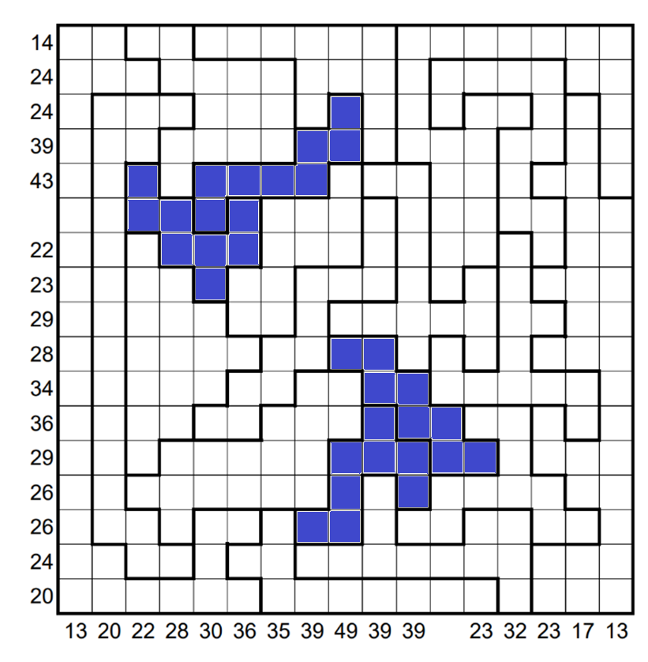
49 = 3 블록이 5개 2블럭이 하나이므로,
2 3 3 3 3 3 을 배치하는 문제인데,
이미 칠해진 것들을 바탕으로, 어떻게 끊길지를 보고 추가로 칠할 수 있다.
39
22

Slide 3
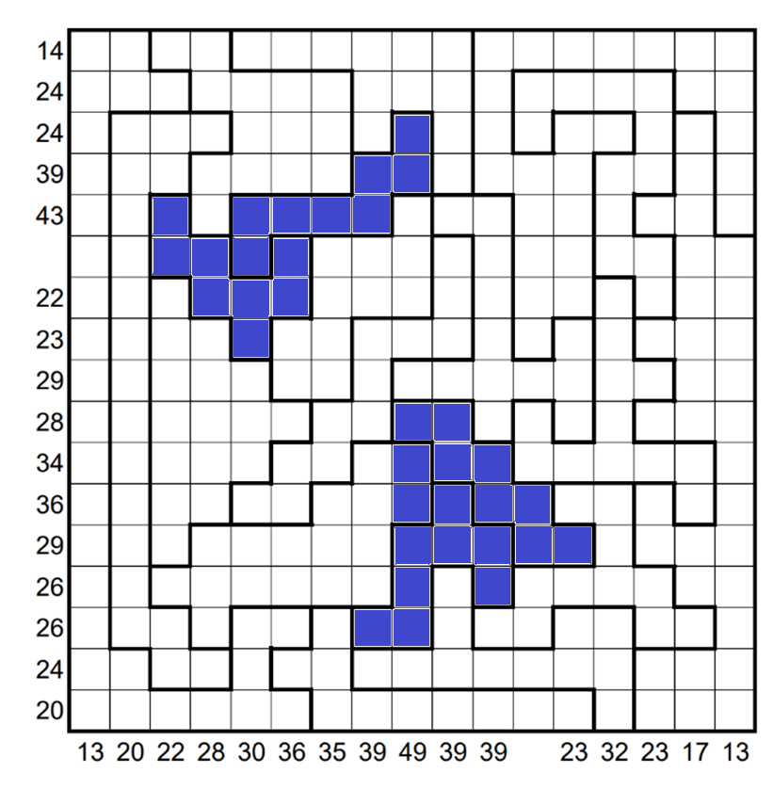
3블록은 3 * 9 * 5 = 135짜리이므로
480에는 최대 3개 가능.
135 * 3 = 405이므로 75가 남는다.
2블록은 2 * 4 * 5 = 40이므로,
3블록 3개, 2블록 하나, 1블록 3개가 가능하다.
이걸 (3, 1, 3)로 표기하자.
3, 1, 3
3, 0, 15
3블록이 없는 행/렬은 최대 34이므로
역으로 35 이상의 행/렬은 3블록이 지난다.
아쉽게도 이미 다 지나고 있다.
대충 3블록 2개를 예상해봤다. 이러면 하나 더 놓을 수가 없긴하다. 480 – 270 = 210
43 = 3 * 9 + 2 * 8. 딱 17 되네..
39 = 3 * 9 + 2 * 6
2, 5, 2?
열을 보자. 20 = 3 * 6 + 1 * 2이고 14 – 9 , 22 – 9 가 홀수이므로 불가능하다.
2, 4, 10? 이거라고 보자.
24 채운 그룹의 나머지는 검게 칠했다.
39
22

Slide 4
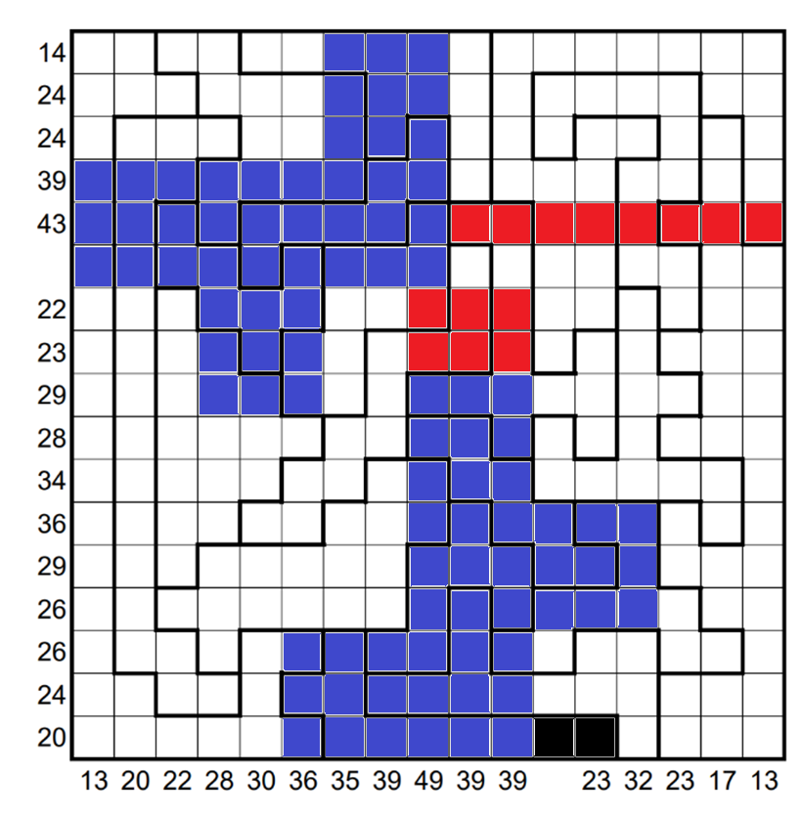
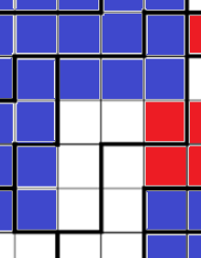
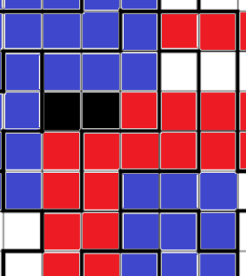
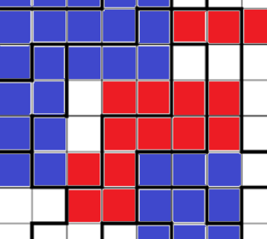
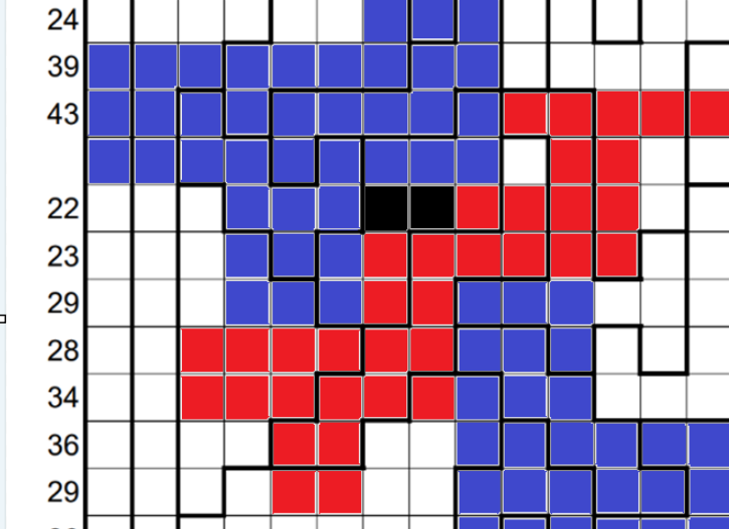
이 그룹은 4 남았다.
1이 4개면은 안 맞는다.
2 2개다.
OR
이 삐죽때문에 불가능.

Slide 5
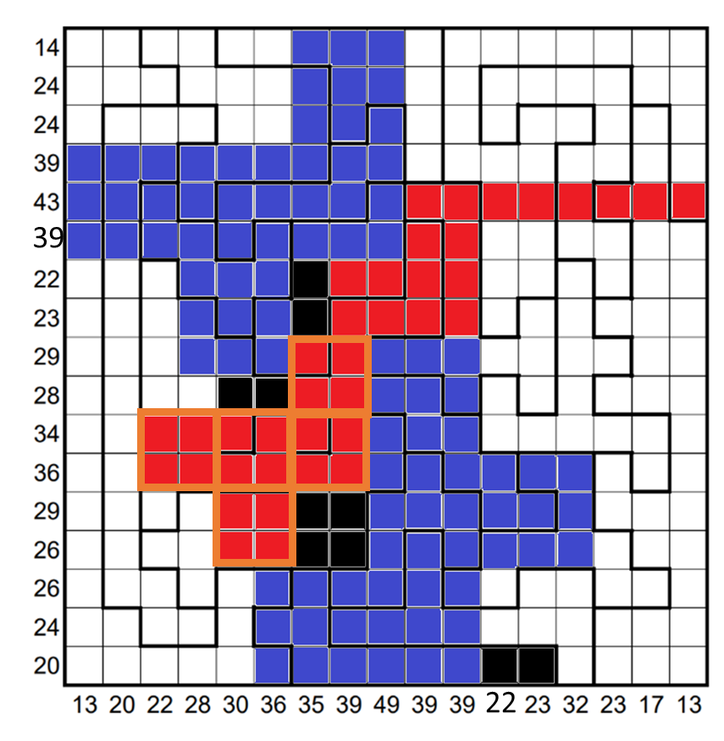

Slide 6
좌상단 가로6 세로3의 공간을 보라.
이미 3이 7개 차있는 그룹이 있다. 즉 3이 남는다.
가로6 세로3에 2짜리 펜토미노는 못들어가므로 1짜리로 채워놓자.

